Slide 1
Multiprocesoare

Slide 2
Multiprocesoare si Multicalculatoare (1)
Continuarea cererii de putere sporita de calcul la preturi mici ► cresterea numarului de calculatoare paralele.
Masinile cu un singur procesor nu fac fata cerintelor:
  analiza biomedicala
  aviatie
  pattern recognition
  sisteme de ecuatii diferentiale cu derivate partiale.
VLSI are limitari fizice ale vitezei de ceas.
Calculatoarele paralele ajung la viteze de 1012 FLOPS.
Notes:
Werwrwr

Slide 3
Multiprocesoare si Multicalculatoare (2)
A crescut numarul de procesoare interconectate, canale rapide de comunicatie.
Supercalculatoare (Cray, NEC, Fujisu)
Scumpe, cu ciclu lung de proiectare.
Se bazeaza pe pipeline, dar sunt multe operatii ce NU folosesc eficient structurile pipeline.
Alternativa: calculatoarele paralele. Ofera solutii mai fiabile, grad mai mare de disponibilitate.

Slide 4
Decizii de Proiectare (1)
      numarul de procesoare
      viteza procesoarelor
      sistemul de memorie
      reteaua de interconectare
      algoritm de dirijare
      metoda de comanda
      considerente de fiabilitate
      nivelul de paralelism, care determina dimensiunea subtaskurilor in care se poate diviza un task.
      scalability – expandarea puterii de prelucrare a calculatoarelor paralel.

Slide 5
Decizii de Proiectare (2)
Deci, se cer:
    Raport performanta/cost ridicat
    Fiabilitate
    Expandabilitate
Doua mari clase:
multiprocesoare
si
multicalculatoare

Slide 6
Multiprocesoare
Multiprocesorul are un sistem de memorie adresabil de catre oricare procesor.
Deci memoria consta din unul sau mai multe module de memorie cu spatiul adreselor folosit in comun de catre toate procesoarele.
Se pot clasifica si in puternic cuplate si slab cuplate.

Slide 7
Strongly coupled – Loosely coupled (1)
Puternic cuplate.
Un sistem central de memorie ofera acelasi timp de acces oricarui procesor
Sinonime: memorie principala, memorie comuna, memorie globala.
Implementare:
  un singur bloc
  module – se reduce concurenta
Fiecare procesor poate dispune de o memorie cache. Ea reduce concurenta si creste viteza de acces.

Slide 8
Strongly coupled – Loosely coupled (2)
Slab cuplate.
Memoria - partajata intre procesoare.
Fiecarui procesor i se ataseaza o memorie locala.
Accesul la un modul de memorie altul decat cel propriu – consumator de timp.

Slide 9
Sistemul de Operare
indiferent de tip, multiprocesoarele au un sistem de operare folosit de catre toate procesoarele sistemului.
Sistemul de operare permite interactiunea intre procesoare si elementele de date aferente la nivel de proces si de element de date.
Unele functii se distribuie intre procesoare
De regula procesoarele sunt de acelasi tip (structura omogena).
in antiteza – structura eterogena.
Doua mari probleme:
  alegerea retelei de interconectare
  actualizarea memoriilor cache

Slide 10
Retele de interconectare
Una dintre primele decizii ce se iau:
interconectarea trebuie astfel facuta incat fiecare procesor sa poata avea acces la intreg spatiul de memorie disponibila.
in cazul accesului simultan, toate procesoarele trebuie sa poata primi datele solicitate.

Slide 11
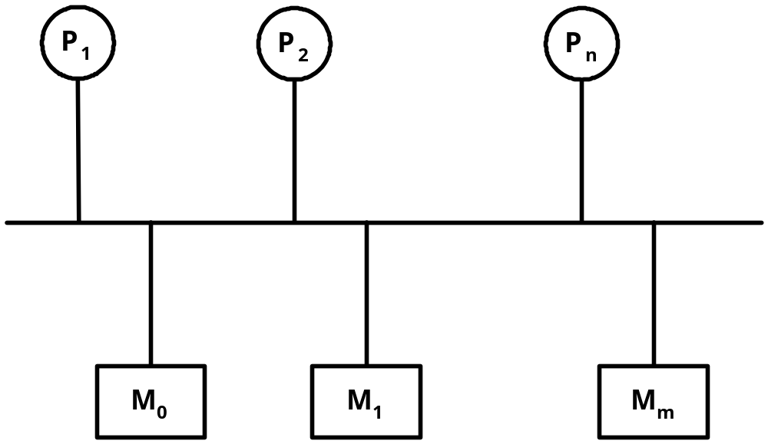
Magistrala Comuna (Shared Bus)
Cea mai simpla si ieftina modalitate de interconectare procesor – memorie.
Avantaje:
  compatibilizare simpla
  latime de banda mare
  simplitate in operare.

Slide 12
Exemple
Sequent Symmetry, Encore Multimax.,
Sequent Symmetry 2000/700: pana la 15 procesoare si 386 MB memorie atasate la o magistrala comuna unica.
Fiecare unitate de prelucrare consta din:
  doua procesoare intel 80486 care opereaza independent,
  doua memorii cache de cate 512 K, organizate „set associative“ si
  o structura de circuite suport.
Circuitele suport indeplinesc functii esentiale:
  tratarea cache miss
  arbitrarea accesului la magistrala
  acceptarea cererilor de intreruperi

Slide 13
Sequent Symmetry 2000/700
Magistrala sistem functioneaza la 10 MHz cu un traseu de date de 64 biti ⇒ Latimea de banda a sistemului este 80 MB/sec. Datele si adresele sunt multiplexate in timp.
informatiile despre adrese sunt emise la fiecare al 3-lea ciclu de magistrala. intr-un grup de 3 cicluri se pot transmite pana la 16 octeti. Deci rata de transfer este:
16 octeti (3 cicluri) * 10 Mcicluri/sec = 53.5 MB/s.
in paralel cu magistrala sistem exista o linie numita system link and interrupt controller bus (SLIC). Ea foloseste pentru a transmite intreruperi si alte comunicatii de prioritate inferioara.

Slide 14
Encore Multimax
Configurat in jurul unei magistrale unice cu latimea de banda de 100 MB/s.
Poate fi configurat sa accepte pana la 20 de unitati de prelucrare de 160 MB memorie.
Fiecare unitate de prelucrare consta din:
  Un procesor National Semiconductors
  O unitate aritmetic in virgul mobila AS 3281
  O unitate de gestiune a memoriei si
  Memorie cache 256 KB.

Slide 15
Magistrala Comuna – Dezavantaje (1)
Marele dezavantaj al magistralei comune consta in limitarea de catre banda de trecere a acesteia a performantelor intregului sistem multiprocesor.
Faptul se datoreaza acordarii la orice moment de timp, a accesului doar unui singur procesor la magistrala comuna, celelalte ramanand inactive.
Pentru cresterea performantelor se recurge la asignarea de memorie cache fiecarui procesor.

Slide 16
Magistrala Comuna – Dezavantaje (2)
Un alt dezavantaj: caderea magistralei are efecte catastrofale, oprind functionarea intregului sistem, nici un procesor nemaifiind capabil sa aiba acces la memorie.
O alta problema: concurenta pentru magistrala ca urmare a emiterii simultane a mai multor cereri de acces.
Pentru solutionare se foloseste un controller de magistrala (bus controller) in combinatie cu arbitru de magistrala (bus arbiter).
Se foloseste un mecanism bazat pe prioritati care guverneaza accesul la magistrala al fiecarui procesor.

Slide 17
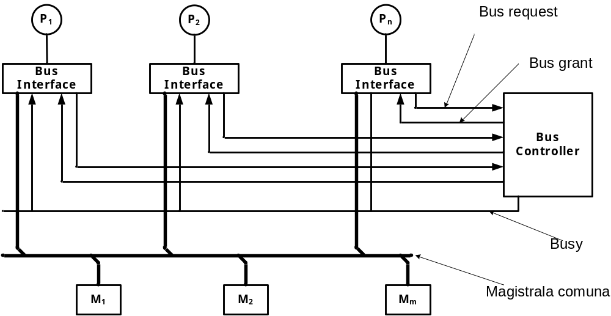
Structura cu Magistrala Comuna – Detaliere (1)

Slide 18
Structura cu magistrala comuna – Detaliere (2)
Busy line – activa cand magistrala este utilizata. Procesoarele emit cereri Bus request catre Bus controller, care sunt analizate si una doar satisfacuta cand starea liniei Busy = inactiva.
Prioritati – statice si dinamice.
Sistemul cu magistrala comuna unica limiteaza la circa 50 numarul de procesoare ce se pot interconecta.
Cand, la un sistem cu un numar dat de procesoare se adauga unul nou, performanta se degradeaza considerabil.

Slide 19
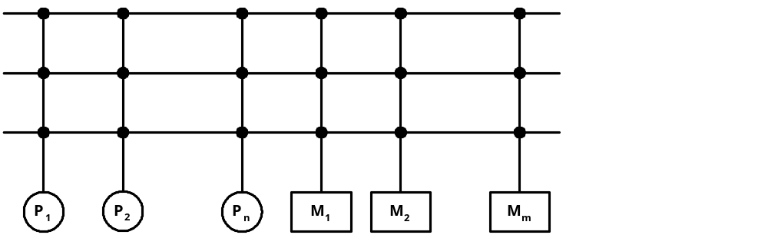
Arhitectura cu Magistrale Multiple
(Multiple Bus)
Mai multe magistrale interconecteaza componentele sistemului, ceea ce rezulta in cresterea performantelor si a fiabilitatii. Chiar daca defectarea unei magistrale deterioreaza performanta sistemului, el continua sa functioneze. Exista mai multe configuratii, care se pot clasifica in:
      cu o singura dimensiune
      cu doua dimensiuni
      ierarhizate.

Slide 20
One-dimension Multiple Bus cu b Magistrale
Arhitectura poate solutiona o parte a conflictelor ce apar in cazul mai multor cereri simultane de acces la memorie. Se pot satisface pana la b cereri simultan din cele maximum n ce se pot formula la un anumit moment.
Conflictele se solutioneaza prin implementarea unui arbitru tip 1–of–b pentru fiecare modul de memorie. Suplimentar fata de cei m arbitri de tip 1–of–b, mai exista un arbitru b–of–n care selecteaza pana la maximum b cereri pentru arbitrii de memorie.
Cercetarile au demonstrat cresterea semnificativa a performantelor cu cresterea numarului de magistrale.

Slide 21
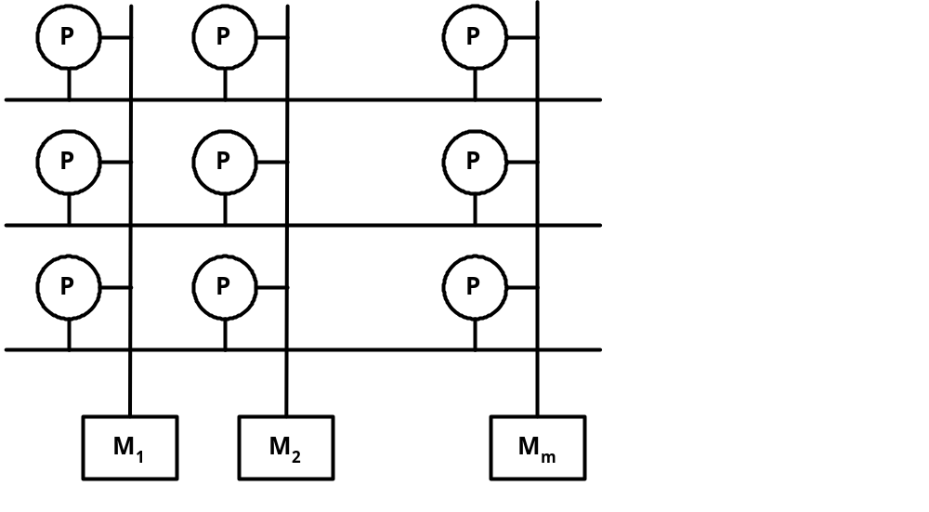
Two-dimensional multiple –bus – based multiprocessor

Slide 22
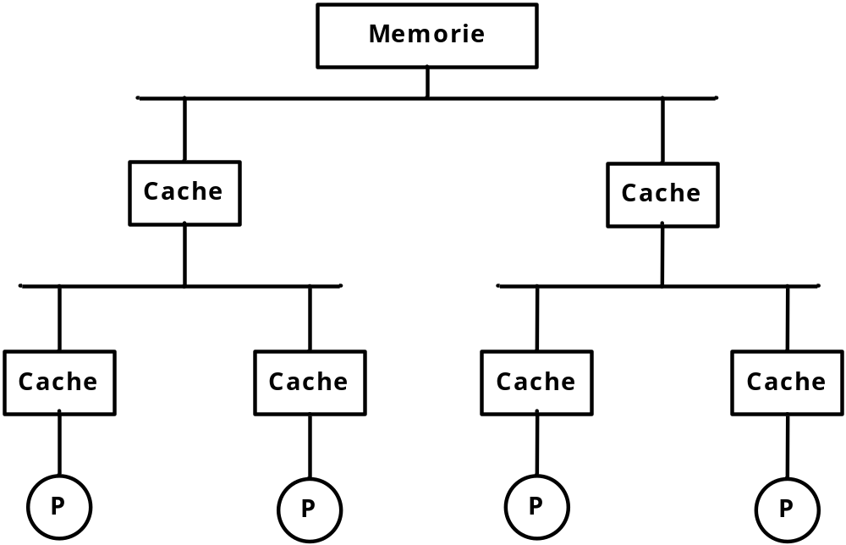
Hierarchical multiple–bus–based multiprocessor

Slide 23
Extensii
  Arhitectura bidimensionala se poate extinde la mai multe dimensiuni cu un numar rezonabil de procesoare pe fiecare dimensiune, fapt ce permite expandarea la un numar mare de procesoare.
  Ierarhia de magistrale are o structura arborescenta, cu procesoarele plasate la nivelul frunzelor, memoria principala la cel al radacinii, intre ele existand memorii cache.

Slide 24
Comentarii
in general, sistemele cu multiple–bus architecture ofera
  fiabilitate superioara,
  disponibilitate,
  expandabilitate.
in acelasi timp, ele pastreaza avantajele sistemelor cu magistrala comuna.
Ofera suportul necesar realizarii de sisteme multiprocesor mari, cu acelasi tip de performanta ca al sistemului cu retea multistage.

Slide 25
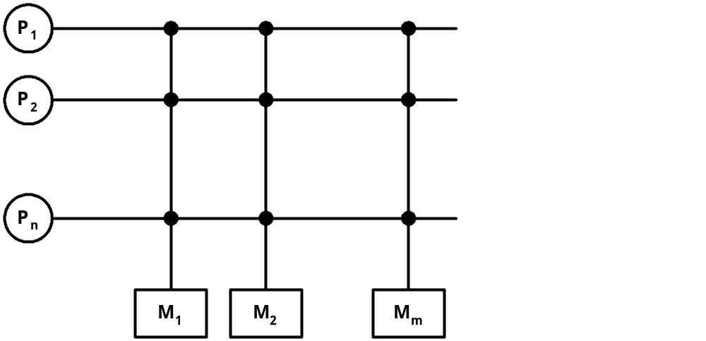
Comutatorul Crossbar (1)
Oricare procesor se poate conecta la un modul de memorie liber fara a bloca celelalte procesoare. Reprezinta solutia de varf pentru performante ridicate. Utilizeaza o retea modulara de interconectare, cu latimea de banda proportionala cu numarul de procesoare.

Slide 26
Comutatorul Crossbar (2)
Ca si celelalte topologii cu magistrale multiple, crossbar ofera
  fiabilitate,
  disponibilitate,
  expandabilitate.
Memoria comuna este divizata in module mai mici, fapt ce favorizeaza accesul simultan al procesoarelor la memorie.
Cand exista cereri concurente pentru acelasi modul de memorie o logica de arbitrare selecteaza un anumit procesor.

Slide 27
Comutatorul crossbar (3)
Marea problema: costul.
Numarul de comutatoare este w x m. Din acest motiv retelele multistage (multistage cube, omega) sunt de preferat la dimensiuni mari.
Ele reduc costurile prin reducerea numarului de comutatoare, dar cresc intarzierile de transmisie ca urmare a latentei comutatorului si a numarului mai mare de trepte de conectare.
Cand numarul de procesoare se apropie de 103 latenta comutatoarelor devine inacceptabila.

Slide 28
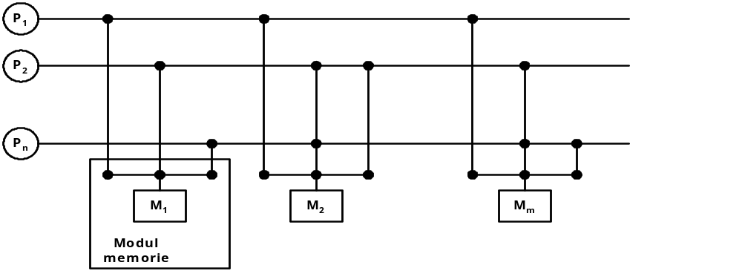
Memorii multiport (Multiport memories) (1)
O conexiune similara cu crossbar este cea utilizand memorii multiport. Oricare din procesoare dispune de un traseu cu acces direct la memoria comuna, ceea ce deplaseaza complexitatea la nivelul proiectarii memoriei. Fiecare modul de memorie are mai multe porturi de intrare, cate unul pentru fiecare procesor.

Slide 29
Memorii multiport (Multiport memories) (2)
Sarcina de a decide care procesor din cele n va avea acces la memorie revine aici insusi modulului de memorie.
Altfel spus, logica de conectare este realizata la nivelul memoriei si nu la cel al conexiunii crossbar.
Evident, rezulta memorii mai scumpe.

Slide 30
Analiza performantelor sistemelor crossbar (1)
Pentru analiza performantelor sistemelor de tip crossbar se poate face ipoteza simplificatoare conform careia cererea de acces la memorie generata intr-un ciclu este independenta de cererile formulate in ciclul anterior.
Se foloseste drept cifra de caracterizare memory bandwidth, definita drept numarul mediu de succese in efectuarea operatiilor read/write pe durata unui ciclu al retelei de interconectare.

Slide 31
Analiza performantelor sistemelor crossbar (2)
intr-un sistem cu n procesoare si m module de memorie (n >= m) latimea de banda a memoriei in conexiune crossbar este:
BW_{c} = m [1 – (1 – p/m)^{n}]
p – probabilitatea ca un procesor sa formuleze o cerere in cadrul unui ciclu
p/m – probabilitatea ca un procesor sa solicite acces la un anumit modul de memorie intr-un ciclu dat
(1 – p/m)^{n} – probabilitatea ca nici unul din procesoare sa nu solicite accesul la un modul de memorie intr-un ciclu dat
1 – (1 – p/m)^{n} – probabilitatea ca cel putin un procesor sa fi solicitat accesul la un modul de memorie intr-un ciclu.
Altfel spus, BW_{c} indica numarul de module distincte solicitate intr-un ciclu.

Slide 32
Analiza performantelor sistemelor crossbar (3)
Aceeasi abordare poate fi folosita si pentru sisteme cu multiple–bus network. Evident, daca b > m acesta retea se comporta ca un crossbar si BW_{b} = BW_{c} .
Daca b < m, fie
q_{j} – probabilitatea ca M_{j} sa fi fost solicitata de cel putin un procesor ⇒
q_{j} = 1 – (1 – p/m)^{n}

Slide 33
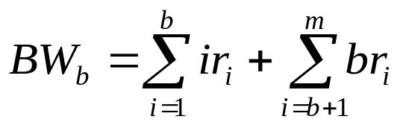
Analiza performantelor sistemelor crossbar (4)
In baza ipotezei independentei intre q_{j}
r_{i} =C_{m}^{i}q_{j}^{i}(1-q_{j})^{m-i},
cu r_{i} – probabilitatea ca i module de memorie sa primeasca cereri de acces.
Daca i<=b exista suficiente magistrale pentru a satisface cererile. Cand i>b, un numar de i–b cereri sunt blocate ⇒

Slide 34
Inel (Ring)
Kendall Square Research a proiectat un sistem de calcul paralel, numit KSR1, expandabil la mii de procesoare si programabil la fel cu masinile de memorie comuna.
Expandabilitatea se realizeaza prin distribuirea sistemului de memorie intr-o multitudine de memorii cache, desi programatorului i se ofera mediul specific memoriei comune.
KSR1 este un multiprocesor care combina caracteristicile unei masini cu spatiul unic de adresare cu expandabilitatea masinilor message passing.

Slide 35
Arhitectura KSR 1
KSR1 se poate configura astfel incat sa contina pana la 1088 procesoare RISC de 64 biti, toate folosind in comun un spatiu virtual de memorie comuna de 240 octeti.
Performanta de varf a sistemului este cuprinsa intre 320 si 43,520 MFLOPS.
Sistemul de memorie, numit ALLCACHE, consta dintr-o multitudine de memorii cache locale de cate 32 MB, cate o memorie cache locala pentru fiecare procesor.

Slide 36
Arhitectura KSR 1 (cont)
intre cache blocurile de date se transfera printr-o ierarhie cu doua niveluri de inele unidirectionale.
Fiecare inel de nivel 0 contine intre 8 si 32 perechi cache/procesor local cu interfata de inel aferenta.
interfata contine un directory in care exista cate o intrare pentru fiecare bloc de date memorat in cache.
interfata de inel contine un directory care are cate o intrare pentru fiecare bloc de date memorat in fiecare memorie cache a inelului.
inelul de nivel 1 contine 2-34 interfete de inel, cate una pentru fiecare inel de nivel 0. Fiecare din aceste interfete contine o copie a directorului de la interfata de inel de nivel 0 aferenta.

Slide 37
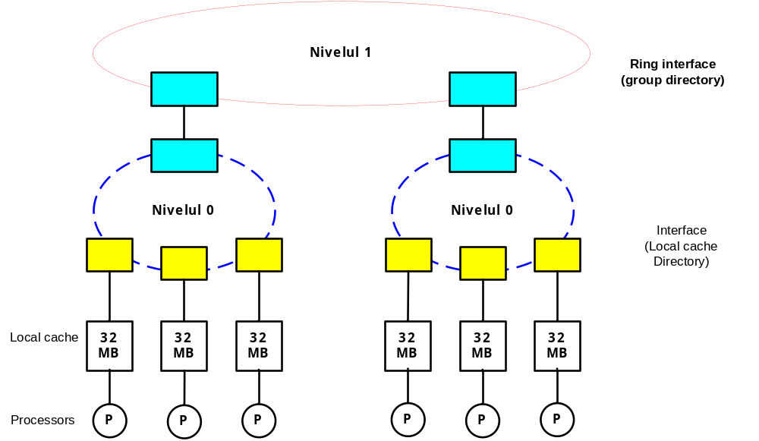
Arhitectura KSR 1

Slide 38
Arhitectura KSR 1(cont)
Cand un procesor p emite o adresa x:
  are loc cautarea in memorie cache locala a procesorului p
insucces ► se cauta in memoriile cache ale inelului
insucces ► se cauta in memoriile cache ale altor inele, prin intermediul inelului de nivel 1.

Slide 39
Scheme de asigurare a coerentei memoriei cache
O data cu cresterea numarului de procesoare si a vitezei acestora, accesul la memorie devine un element de limitare a performantei.
Pentru reducerea acestui efect de bottleneck se folosesc memorii cache.
De regula, in mediul multiprocesor fiecarui procesor i se ataseaza o memorie cache.

Slide 40
Scheme de asigurare a coerentei memoriei cache (2)
Cand un procesor trebuie sa efectueze accesul la un element de date are loc testarea existentei acestuia in memoria cache a procesorului.
Daca elementul de date solicitat exista in cache si trebuie modificat, are loc modificarea in cache, urmata de actualizarea memoriei comune.
in felul acesta numarul de operatii de acces la memoria comuna este substantial redus, si, in ansamblu, performanta sistemului creste. in acelasi timp, actualizarea continutului memoriei comune creaza probleme.

Slide 41
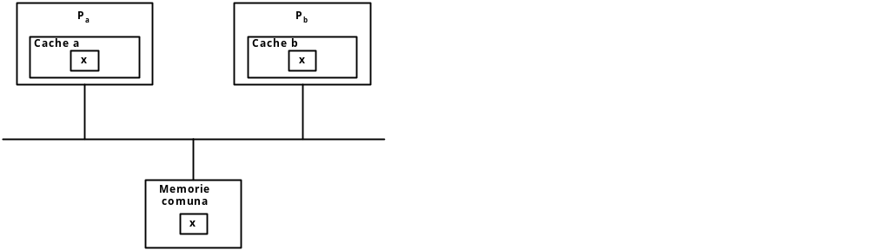
Scheme de asigurare a coerentei
memoriei cache (3)
.

Slide 42
Scheme de asigurare a coerentei memoriei cache (4)
Cea mai frecventa problema este cea a coerentei memoriei cache, adica aceea legata de gestionarea unor copii multiple, consistente pe durata executiei.
intrucat modificarea de catre procesor a unui element de date are loc intai in memoria cache a procesorului si ulterior in memoria comuna, un alt procesor solicitand acces la acelasi element de date poate obtine informatii eronate

Slide 43
Scheme de asigurare a coerentei
memoriei cache (5)
In functie de politica de actualizare a memoriei cache copiile elementului de date x din cele doua memorii cache pot deveni inconsistente fata de cea din memoria comuna.
Tehnica write through actualizeaza memoria comuna dupa fiecare schimbare si ar putea pastra consistenta.
In contrast, acest lucru nu este intotdeauna posibil utilizand tehnica write back.
Se impune stabilirea unui mecanism care asigura ca, la modificarea unui element de date, copiile acestui element sunt actualizate in toate memoriile cache si in memoria principala.

Slide 44
Scheme
S-a propus un mare numar de scheme, folosind - exclusiv hardware,
- exclusiv software sau
- o combinatie.
Scheme bazate pe hardware.
in general exista doua politici de mentinere a coerentei:
    write invalidate
    write update

Slide 45
Write Invalidate vs Write Update
In Write Invalidate (numita politica de coerenta dinamica) modificarea de catre procesor a unui element de date dintr-un bloc al memoriei sale cache invalideaza toate celelalte copii ale blocului respectiv.
Prin contrast, in loc sa le invalideze, Write Update actualizeaza toate celelalte copii ale blocului.

Slide 46
Protocoale (1)
Protocoalele folosite pentru invalidare sau actualizare depind de reteaua de interconectare folosita.
Cand reteaua favorizeaza difuzarea (broadcast) de exemplu magistrala comuna, invalidarea sau actualizarea sunt difuzate tuturor memoriilor cache.
Fiecare din memoriile cache prelucreaza comanda pentru a detecta daca se refera la unul din blocurile pe care le contine.
Protocoalele care folosesc acest mecanism se numesc snoopy cache protocols.

Slide 47
Protocoale (2)
In retelele in care difuzarea nu este posibila sau cauzeaza degradarea performantelor (ex. retele multistage), comanda de invalidare/actualizare este trimisa doar memoriilor cache care contin copii ale blocului modificat.
In acest scop se foloseste directory centralizat sau distribuit. Acest directory contine cate o intrare pentru fiecare bloc.
Aceasta contine un pointer catre fiecare cache care au o copie a blocului, precum si un „dirty bit“, care specifica daca actualizarea blocului este permisa unei anumite memorii cache. Astfel de protocoale sunt numite „directory protocols“.

Slide 48
Snoopy Cache Protocols
Pentru demonstrarea complexitatii acestui protocol se folosesc doua exemple, unul – invalidate protocol, celalalt – update protocol.
Snoopy cache protocols.
Write inavlidate protocol. Un protocol cunoscut este cel numit „write–once protocol“ (Goodman). Protocolul ataseaza fiecarui bloc de date in memoria cache o stare reprezentata prin 2 biti. Starile posibile sunt:
        single consistent
        multiple consistent
        single inconsistent
        invalid

Slide 49
Write invalidate protocol (1)
Single consistent arata existenta unei singure copii in memorii cache, si ca aceasta este consistenta cu cea din memoria principala.
Multiple consistent arata consistenta cu memoria principala si cu alte copii existente in alte memorii cache.
Single inconsistent denota ca aceasta este singura copie intr-o memorie cache si ca ea nu este consistenta cu continutul memoriei comune.
Invalid arata ca respectiva copie nu mai poate fi utilizata.

Slide 50
Write invalidate protocol (2)
Tranzitia intre stari se poate explica prin specificarea actiunilor ce se intreprind la emiterea de catre procesor a comenzilor read/write. Aceste actiuni se bazeaza pe politica de actualizare prin write–back.
Cand procesorul citeste date corecte din propriul cache (Read Hit) nu este necesara schimbarea starii blocului.

Slide 51
Cazul 1: Read Miss
Daca nu exista copii in celelalte memorii cache, se aduce o copie a blocului din memoria comuna. intrucat aceasta copie este unica din sistem, starea devine Single Consistent.
b. Daca exista o copie in starea Single Consistent, ea este adusa din memoria comuna (sau din cealalta memorie cache) in memoria cache in discutie. Starea ambelor copii devine Multiple Consistent.

Slide 52
Cazul 1: Read Miss
c. Daca exista copii in starea Multiple Consistent, se efectueaza o copie din memoria comuna (sau din alte memorii cache), in memoria cache in discutie, starea acesteia fiind stabilita ca Multiple Consistent.
d. Daca exista o copie in starea Single inconsistent, memoria cache care o contine detecteaza ca s-a efectuat o cerere de copiere a unui bloc ce a suferit modificari. Aceasta memorie cache trimite o copie blocului memoriei principale si memoriei cache care a efectuat tentativa de citire. Noua stare a copiilor devine Multiple Consistent.

Slide 53
Cazul 2: Write Miss
Daca exista o singura copie inconsistenta, copia este trimisa memoriei cache care a solicitat inscrierea.
in caz contrar, copia este adusa din memoria comuna (sau din alte memorii cache).
in ambele cazuri se difuzeaza o comanda de invalidare catre toate celelalte copii. Starea blocului devine Single inconsistent.

Slide 54
Cazul 3: Write Hit
Daca memoria cache proprie contine blocul in starea Single inconsistent blocul este actualizat, noua stare devine Single inconsistent. Daca blocul este in starea Single Consistent, se actualizeaza, dupa care devine Single inconsistent.
Daca blocul este Multiple Consistent celelalte copii se invalideaza, blocul se actualizeaza, starea sa devine Single inconsistent.

Slide 55
Exemplu: Sequent Symmetry 2000
Sequent Symmetry 2000, cu procesoare intel 80486, fiecare dispunand de 512 K cache, 2-way set associative.
Se foloseste o schema similara celei Write-invalidate.
Se considera doua procesoare P₁ si P₂, blocuri de date de 16 octeti.

Slide 56
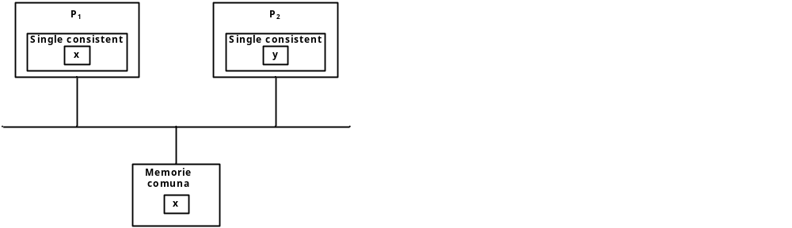
Sequent Symmetry 2000

Slide 57
Sequent Symmetry 2000 –
Single Consistent
P1 emite cereri de citire a unui bloc ce nu se afla in memoria sa cache si nici in alte memorii cache ► blocul adus din memoria comuna inlocuieste least recently used din una din cele doua optiuni (2-way set associative!)
Copia este etichetata drept Single Consistent

Slide 58
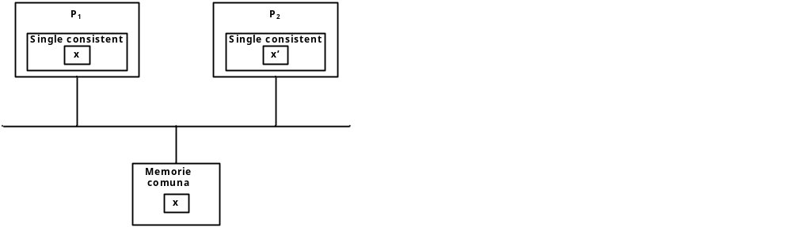
Sequent Symmetry 2000 –
Single Consistent

Slide 59
Sequent Symmetry 2000 –
Multiple Consistent
b) P₂ emite cerere de citire a aceluiasi bloc. O copie a sa este adusa din memoria comuna in memoria cache a lui P₂. in acelasi timp P₁ semnalizeaza lui P₂ ca blocul este folosit si de alt procesor. Fiecare copie este marcata Multiple Consistent.

Slide 60
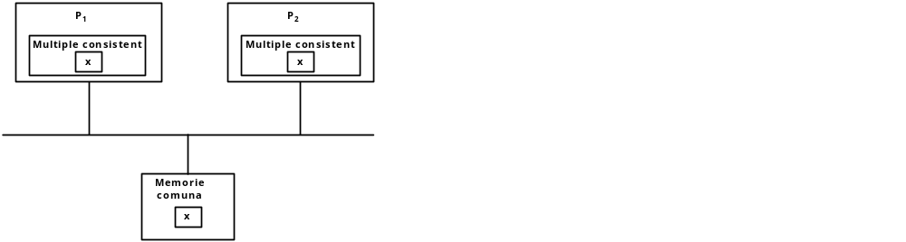
Sequent Symmetry 2000 –
Multiple Consistent

Slide 61
Sequent Symmetry 2000 –
Single inconsistent
c) P₁ doreste sa modifice blocul din memoria sa cache ► transmite pe magistrala comanda de invalidare catre celelalte cache, apoi schimba starea blocului propriu in Single inconsistent.
P2 emite comanda de citire sau inscriere pentru elemente de date din blocul in discutie ► Read or Write Miss ► P1 transmite blocul pe magistrala si Il invalideaza in memoria cache proprie.

Slide 62
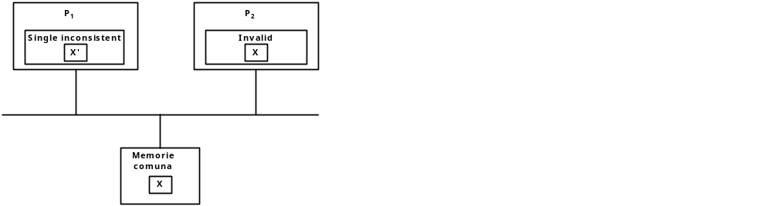
Sequent Symmetry 2000 –
Single inconsistent

Slide 63

Sequent Symmetry 2000 –
Single Consistent
d) in cazul Read Miss; P₂ primeste copia de pe magistrala, o marcheaza Single Consistent.
Memoria comuna primeste si ea copia, si se actualizeaza.

Slide 64
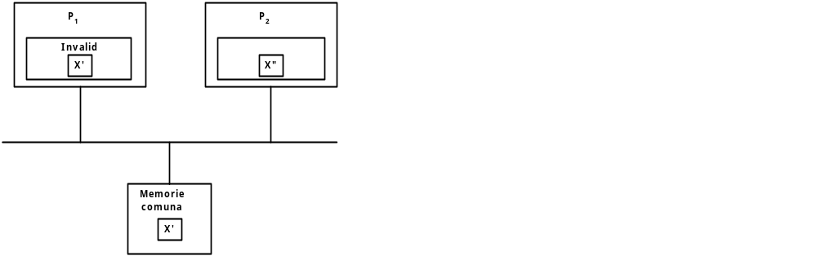
Sequent Symmetry 2000 –
Single inconsistent
e) in cazul Write Miss, P₂ marcheaza copia ca Single inconsistent, apoi o actualizeaza.
Memoria comuna nu Isi schimba continutul.

Slide 65
Protocolul write–update snoopy cache
O varianta este Firefly.
Fiecare bloc din cache are una din cele 3 stari:
        single consistent
        multiple consistent
        single inconsistent.
Single consistent – o singura copie consistenta cu memorie comuna.
Multiple consistent – copia consistenta cu memorie comuna si cu alte copii.
Single inconsistent – o unica copie, nu este consistenta cu memorie comuna.

Slide 66
Protocolul write–update snoopy cache
Protocolul foloseste tehnica write back pentru starile single consistent sau single inconsistent si write–through pentru multiple consistent. Tranzitiile de stare au loc la read miss, write hit, write miss.

Slide 67
Cazul 1: Read Miss
Daca nu exista copii in alte cache, se aduce o copie din memoria comuna, marcata Single Consistent.
Daca exista o copie Single Consistent, ea este adusa in memoria cache pentru care a aparut read miss. Ambele copii sunt marcate Multiple Consistent.
Daca exista mai multe copii Multiple Consistent memoriile cache ce le contin furnizeaza copii, noua copie devine Multiple Consistent.
Daca exista o copie Single inconsistent ea este trimisa la cache ce a solicitat-o, se actualizeaza memoria comuna, ambele copii devin Multiple Consistent.

Slide 68
Cazul 2: Write Miss
Daca nu sunt copii in alte memorii cache, se aduce o copie din memoria comuna, se actualizeaza, se marcheaza Single inconsistent.
Daca exista una sau mai multe copii in alte memorii cache, acestea furnizeaza blocul consistent. Dupa actualizare se actualizeaza celelalte copii si memoria comuna, starea devine Multiple Consistent.
.

Slide 69
Cazul 3: Write Hit
Daca blocul este Single Consistent sau Single inconsistent, se actualizeaza, starea devine Single inconsistent.
Daca blocul este Multiple Consistent se inscrie, se actualizeaza celelalte, precum si memoria comuna. Starea ramane Multiple Consistent

Slide 70
Directory protocols (1)
Protocoalele snoopy cache necesita arhitecturi care ofera posibilitatea de broadcast, de exemplu magistrala comuna. Multe din aceste arhitecturi nu sunt potrivite pentru multiprocesoare de mari dimensiuni. Pentru sisteme cu numar mare de procesoare se folosesc alte tipuri de retele (k-ary, n-cube, retele plasa n-dimensionale, multistage networks).
Pentru solutionarea problemei coerentei memoriei cache in altfel de sisteme s-au elaborat protocoale bazate pe directory.

Slide 71
Directory Protocols (2)
Protocoalele bazate pe directory se pot clasifica in doua grupe: centralizate si distribuite.
Ambele ofera suport pentru copii multiple, folosite in comun, ale unui bloc de date, ceea ce conduce la Imbunatatirea performantelor fara a creste prea mult traficul in reteaua de interconectare.

Slide 72
Protocoale cu directory centralizat (1)
Se cunosc mai multe propuneri de implementare a protocoalelor cu directory centralizat. Una din acestea, full– map, a fost propusa de catre Courier.
Protocolul full map utilizeaza un directory in care fiecare intrare contine cate un bit, numit bitul „present“ pentru fiecare din memoriile cache.
Bitul „present“ foloseste pentru indicarea prezentei de copii ale blocurilor de date de memorie.
Fiecare bit indica daca memoria cache careia Ii este asociat contine o copie a blocului.

Slide 73
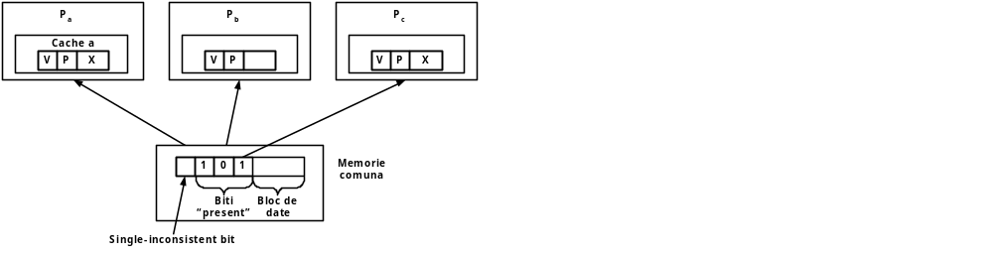
Protocoale cu directory centralizat (3)

Slide 74
Protocoale cu directory centralizat (4)
in figura memoriile cache a si c contin copii ale blocului de date x, in timp ce memoria cache b nu contine o astfel de copie.
Fiecare inregistrare din directory mai contine un bit, numit single – inconsistent bit.
Cand acesta are valoarea 1, doar un singur bit „valid“ are valoarea 0 si doar procesorul conectat la memoria cache asociata acelui bit are dreptul de a modifica blocul.

Slide 75
Protocoale cu directory centralizat (5)
Fiecare memorie cache dispune de 2 biti asociati fiecarei copii. Unul dintre ei v (valid bit) indica validitatea copiei. Valoarea sa 0 indica o copie invalida. Celalalt bit, notat cu p (private bit) arata existenta permisiunii de inscriere pentru acea copie p = 1 arata permisiunea de inscriere a memoriei cache asociate si faptul ca aceasta este singura memorie cache in care este stocata o copie valida a blocului.
Cum situatia „read hit“ este normala, prezinta interes read miss, write miss, write hit.

Slide 76
Cazul 1 Read Miss
Memoria cache c trimite o cerere Read Miss catre memoria comuna.
Daca bitul single-inconsistent al blocului este 1, memoria transmite o cerere de actualizare acelei memorii cache pentru care bitul private este 1. Memoria cache returneaza memoriei blocul corect si face bitul sau p = 0. Bitul single-inconsistent al blocului este inscris cu 0.
Memoria inscrie 1 in bitul present al memoriei cache c si trimite acesteia o copie a blocului. Cand c primeste copia, inscrie v = 0 si p = 0.

Slide 77
Cazul 2 Write Miss
Memoria cache c trimite o cerere Write Miss memoriei comune.
Memoria comuna transmite cereri de invalidare catre toate memoriile cache care contin copii ale blocului si reseteaza bitii present ai acestora. Celelalte memorii cache invalideaza copiile pe care le detin prin inscrierea cu zero a bitilor v aferenti, dupa care transmit confirmari memoriei comune. Pe durata procesului, in conditiile in care exista o memorie cache alta decat c care contine o copie a blocului si cu p = 1, blocul din memoria comuna este actualizat folosind copia din acea memorie cache.

Slide 78
Cazul 2 Write Miss
Cand memoria comuna a primit toate confirmarile, inscrie cu 1 bitul present al memoriei cache c si transmite acesteia o copie a blocului. Bitul single-inconsistent se inscrie cu 1.
Dupa primirea copiei blocului, memoria cache c il modifica si inscrie cu 1 bitii valid si private.

Slide 79
Cazul 3 Write Hit
Daca p = 0, memoria cache c trimite o cerere de „privacy“ catre memoria comuna.
Aceasta invalideaza toate copiile blocului din celelalte memorii cache, inscrie cu 1 bitul single-inconsistent si transmite confirmarea memoriei cache c. Aceasta inscrie cu 1 bitul p si efectueaza modificarea.

Slide 80
Limited Directory Protocol (1)
O problema a metodei full map directory consta in cresterea dimensiunii inregistrarii din directory odata cu cresterea numarului de procesoare.
Pentru solutionarea ei s-au propus mai multe abordari, una dintre ele fiind „limited directory protocol“.

Slide 81
Limited Directory Protocol (2)
Protocolul cu directory limitat foloseste inregistrari de dimensiune fixa in directory, indiferent de numarul de procesoare. in consecinta, un bloc poate fi copiat doar intr-un numar limitat de memorii cache. Cand o memorie cache sollicita o copie a blocului memoria furnizeaza copia si creaza un pointer in inregistrarea din director catre memoria cache in discutie. Daca nu exista spatiu pentru un nou pointer, se invalideaza una din copiile din memoriile cache si in spatiul creat se memoreaza noul pointer. invalidarea se face prin folosirea unui algoritm de inlocuire corespunzator ales.

Slide 82
Distributed directory protocols
Protocoalele cu directory distribute realizeaza obiectivele cu directory centralizat prin partitionarea si distribuirea directorului intre memoriile cache sau modulele memoriei comune. Efectul consta in reducerea dimensiunilor directoarelor si minimizarea strangularilor ce apar in sisteme multiprocesor de mari dimensiuni.
Exista numeroase propuneri de protocoale distribuite. Unele se numesc protocoale cu directoare ierarhizate si se bazeaza pe partitionarea directoarelor intre aglomerari de procesoare. Altele (protocoale cu directoare inlantuite) folosesc o lista inlantuita de memorii cache.

Slide 83
Protocoale cu Directoare Ierarhizate
Protocoalele cu directoare ierarhizate sunt folosite adesea in arhitecturile care constau dintr-o multime de aglomerari de procesoare, interconectate intr-o retea. Fiecare aglomerare contine un numar de procesoare si un director. O solicitare care nu poate fi satisfacuta in cadrul aglomerarii este inaintata catre celelalte aglomerari, pe baza informatiilor din director.

Slide 84
Protocoale cu Directoare inlantuite
Protocoalele cu directoare inlantuite pastreaza o lista inlantuita simpla (sau dubla) a memoriilor cache care contin cate o copie a unui anumit bloc. inregistrarea din director reprezinta un pointer catre o memorie cache care contine o copie; la randul ei, aceasta memorie cache contine un pointer catre o alta etc. in consecinta, inregistrarea din director contine doar un singur pointer catre inceputul listei.

Slide 85
IEEE Scalable Coherent interface (SCI)
Un protocol bazat pe liste inlantuite este cel elaborat de catre IEEE: IEEE Scalable Coherent interface (SCI). SCI presupune existenta unui „computer backplane interface“, (local sau extins). Sistemul este extensibil, putand interconecta un numar de 64.000 noduri (procesoare, memorii, I/O). Fiecarui bloc de memorie i se asociaza un pointer, numit „head pointer“. Head pointer indica prima memorie cache din lista inlantuita. Fiecare copie a blocului are pointeri spre copia anterioara si spre cea urmatoare din lista inlantuita.

Slide 86
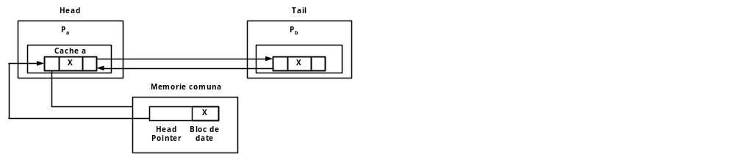
IEEE Scalable Coherent interface (SCI)

Slide 87
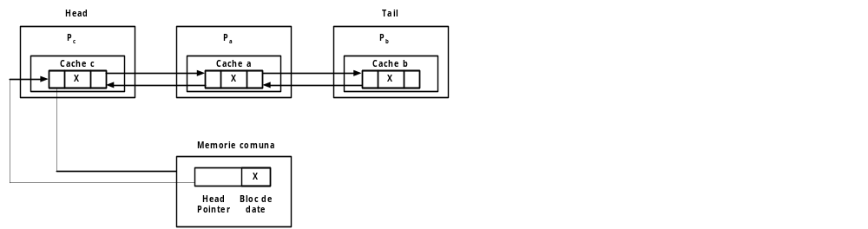
IEEE Scalable Coherent interface (SCI)

Slide 88
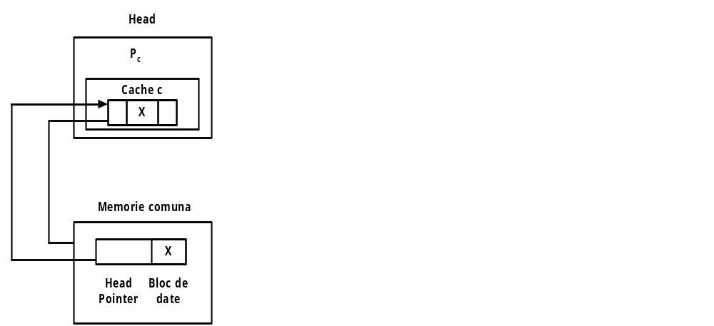
IEEE Scalable Coherent interface (SCI)

Slide 89
Cazul 1. Read Miss
Memoria cache c trimite memoriei comune o cerere read miss.
Daca blocul solicitat nu se afla in nici o memorie cache (nu exista pointer de la bloc spre nici o memorie cache), memoria trimite o copie a blocului solicitat spre c. Starea blocului devine „cached“ (initial fusese „uncached“), iar head pointer indica spre c.

Slide 90
Cazul 1. Read Miss
Daca blocul solicitat se afla in starea „cached“, memoria comuna trimite head pointer, de ex. a, catre c si actualizeaza head pointer pentru a indica c (situatiile a si b din figura).
Memoria cache c isi inscrie pointerul anterior pentru a indica blocul de date din memoria comuna. Apoi memoria cache c trimite o solicitare catre a. La primirea ei, a isi inscrie pointerul anterior spre cache c si, de asemenea, datele solicitate spre c.

Slide 91
Cazul 2 Write Miss
Memoria cache c trimite catre memoria comuna o cerere write miss. Memoria comuna transmite head pointer, de exemplu a, catre c si actualizeaza head pointerul pentru a indica c. La acest moment, c, prima din lista inlantuita, are autoritatea de a invalida toate celelalte copii din cache pentru a se pastra doar o singura copie.

Slide 92
Cazul 2: Write Miss
Memoria cache c transmite o cerere de invalidare catre a; a Isi invalideaza copia si transmite forward pointer (care indica b) catre c. c foloseste acest pointer pentru a invalida copia din b. Procesul continua pana la invalidarea tuturor copiilor. in final are loc procesul de inscriere. Starea finala a pointerilor este cea din figura c).
DE REVIZUIT!!!

Slide 93
Cazul 3 Write Hit
Daca memoria cache c este singura din lista, are loc inscrierea.
Daca c este primul element din lista inlantuita, invalideaza toate celelalte copii din cache (similar cu modalitatea din write miss), dupa care are loc procesul de inscriere.

Slide 94
Cazul 3: Write Hit
Daca c este un element altul decat primul al listei inlantuite, prima actiune consta din desprinderea sa din lista. Apoi interogheaza memoria comuna pentru a determina primul element al listei si isi actualizeaza forward pointer pentru a indica spre primul element din lista. Memoria comuna isi actualizeaza head pointerul pentru a indica c. La acest moment c devine primul element al listei, dupa care are loc invalidarea celorlalte copii din cache, asa cum s-a aratat mai inainte, si se efectueaza inscrierea.
Trebuie remarcat faptul ca, dupa efectuarea operatiilor cerute de write hit, lungimea listei inlantuite devine 1.

Slide 95
Compararea procedurilor prezentate (1)
  full–map directory protocols permit un grad mai ridicat de utilizare a procesoarelor decat protocoalele cu liste inlantuite.
  protocoalele cu liste inlantuite permit un grad mai ridicat de utilizare a procesoarelor in comparatie cu procesoarele cu directoare limitate.
  protocoalele full–map necesita mai multa memorie pentru a inregistra din director comparativ cu celelalte.

Slide 96
Compararea procedurilor prezentate (2)
  protocoalele cu liste inlantuite sunt mai complexe din punctul de vedere al implementarii comparativ cu cele cu directoare limitate.
  in comparatie cu snoopy cache protocols, directory protocols au avantajul de a limita cererile read/write la acele memorii cache care contin copii ale unui bloc. Ca dezavantaj, ele rezulta in cresterea dimensiunilor memoriei comune si a memoriilor cache ca urmare a folosirii de biti suplimentari si pointere.

Slide 97
Compararea procedurilor prezentate (3)
  protocoalele snoopy cache sunt mai putin complexe din punctul de vedere al implementarii, dar expanddarea la numar mare de procesoare se face cu dificultate si necesita memorii cache biport pentru a permite executia instructiunilor procesoarelor concurent cu „spionarea“ magistralei in conjunctie cu tranzactii ale celorlalte memorii cache.

Slide 98
Scheme bazate pe utilizarea software (1)
Solutiile bazate pe software in problema coerentei memoriilor cache au ca obiectiv reducerea costurilor hardware si a timpului de comunicatie reclamat de mentinerea coerentei.
In general, ele presupun clasificarea datelor in doua tipuri:
  – care se pot inscrie in memorii cache (cacheable)
  – care nu se pot inscrie in memorii cache (noncacheable).

Slide 99
Scheme bazate pe utilizarea software (2)
Daca un element de date nu isi schimba niciodata valoarea, el se numeste „cacheable“. Acelasi nume se atribuie elementului de date care este utilizat doar de un singur procesor. Datele cacheable pot fi aduse in memorii cache. Celelalte raman in memoria comuna si referirea la ele are loc in aceasta memorie.

Slide 100
Scheme bazate pe utilizarea software (3)
Astfel de scheme necesita compilatoare complexe, capabile sa discrimineze cele doua tipuri de date.
O decizie fiabila ar include toate datele supuse operatiilor read/write in categoria noncacheable. Schema (numita si de asigurare statica a coerentei) este restrictiva, intrucat exista posibilitatea ca, intr-un anumit interval de timp, datele in discutie sa fie folosite exclusiv prin citire, ceea ce le-ar face sa apartina categoriei cacheable.

Slide 101
Scheme bazate pe utilizarea software (4)
O abordare evoluata este bazata pe determinarea momentelor de timp la care operatiile de actualizare sau de transfer in memoria cache a unor date este sigura.
Metoda presupune analiza dependentei datelor si determinarea intervalelor de timp cand ele sunt „cacheable“, problema de mare complexitate.

Slide 102
Multicomputers (1)
Arhitectura multicomputer este caracterizata de atasarea la fiecare procesor a unei memorii locale (numita si private).
Fiecare procesor, impreuna cu memoria locala si portiuni de I/O, formeaza o unitate individuala de prelucrare (nod).
in general, unitatile de prelucrare sunt de acelasi tip (structura omogena).
in caz contrar structura se numeste eterogena

Slide 103
Multicomputers (2)
In structura multicomputer un procesor are acces direct doar la memoria sa locala.
Pentru acces la date care nu se afla in memoria locala se foloseste un mecanism de transfer de mesaje (message – passing). Un procesor poate transmite un bloc catre un altul prin intermediul canalelor de comunicatii.

Slide 104
Interfata de comunicatie
Conectarea procesorului la canal se face prin intermediul interfetei de comunicatie. in afara transmiterii/receptionarii datelor spre/de la canalul de comunicatii, interfata de comunicatie
  creeaza un antet (header), caruia ii ataseaza un antet si, eventual, o suma de control
  impacheteaza datele si antetul intr-un pachet „standard”
  asigura transmisia si receptia corecta a datelor.

Slide 105
Retele de interconectare uzuale
S-au elaborat numeroase topologii ale retelelor de interconectare in structuri multicomputer.
Ele urmaresc realizarea de comunicatii rapide si mentinerea unui nivel acceptabil de simplitate a retelei.
Urmeaza exemple

Slide 106
K-ary n-cube si reteaua plasa n-dimensionala
O retea k-ary n-cube consta din k^{n} noduri, cu k noduri pentru fiecare dimensiune.
n se numeste dimensiunea retelei, iar k – modulul (radix).
O retea plasa n-dimensionala consta din
k_{n-1}∗ k _{n-2}∗....∗ k₀ noduri;
k_{i} ≥ 2 reprezinta numarul de noduri pe dimensiunea i.

Slide 107
K-ary n-cube si reteaua plasa n-dimensionala
Dimensiunile mari au ca efect diametre mai mici, precum si un numar mai mare de trasee intre o sursa si o destinatie data.
in practica se folosesc retele cu dimensiunea 2 sau 3, intrucat ofera
  o mai buna posibilitate de expandare,
  modularitate,
  latenta redusa,
  o mai buna afinitate cu implementarea folosind tehnologii VLSI.

Slide 108
Exemple
nCUBE/2 (folosind un hipercub, n = 2)
Caltech Mosaic (retea plasa tridimensionala)
Ametek 2000 (retea plasa bidimensionala)
MIT J – machine (retea plasa tridimensionala)

Slide 109
n-cube (hipercub)
Primele aplicatii comerciale ale hipercubului apar in anul 1983. Astfel, s-a elaborat intel iPSC/1, intel iPSC/2, iPSC 860, Ametek S/14, nCUBE/10, nCUBE/2. Principalul impuls a fost dat de elaborarea Cosmic Cube la California institute of Technology.

Slide 110
Cosmic Cube
Cosmic Cube este considerat ca prima generatie de multicomputers si a fost proiectat in 1981 de catre Seitz.
El consta din 64 calculatoare de mici dimensiuni care comunica printr-un mecanism de transfer de mesaje folosind schema de dirijare store – and – forward.
Una din cerintele de baza pentru Cosmic Cube este adaptarea usoara a metodei de comunicare internoduri la un sistem cu numar mare de noduri

Slide 111
nCUBE/2
nCUBE/2 este considerat ca reprezentand a doua generatie de multicomputers.
Sistemul consta dintr-un set de 64 procesoare VLSI, special proiectate, fiecare cu memorie proprie, interconectate printr-o retea de tip hipercub.

Slide 112
nCUBE/2
Procesoarele comunica prin transfer de mesaje folosind tehnica de dirijare wormhole.
Procesoarele sunt calculatoare pe un singur chip. Ele includ
o structura pipeline cu 4 trepte (pentru instructiuni),
o memorie cache pentru date ce poate contine 8 operanzi,
o memorie cache pentru instructiuni de 128 octeti,
o unitate pentru aritmetica in virgula mobila (64 biti).

Slide 113
nCUBE/2
Poate realiza viteze de 7,5 MIPS si 3,5 MFLOPS (precizie simpla, 32 biti) sau 2,4 MFLOPS (precizie dubla, 64 biti)
nCUBE/2 poate consta dintr-un numar de procesoare de la 32 la 8.192.
Fiecare procesor poate avea o memorie locala de la 1 la 64 MBytes.
in configuratie maxima: 60.000 MIPS sau 27.000 MFLOPS

Slide 114
Reteaua plasa n-dimensionala (1)
Dupa proiectarea Cosmic Cube, Seitz a inceput elaborarea criteriilor de proiectarea celei de a 2-a generatii de multicomputers. Principalul obiectiv consta in imbunatatirea performantei mecanismului de transfer al mesajelor. Se intentioneaza reducerea cu un factor de 1000 a latentei pentru mesaje scurte.

Slide 115
Reteaua plasa n-dimensionala (2)
Motivatia consta in cresterea generalitatii structurii multicomputer, ceea ce il face apt pentru aplicatii de tipul:
  cautare si sortare (searching and sorting),
  inteligenta artificiala (artificial intelligence),
  prelucrarea semnalelor (signal processing),
  simulare distribuita (distributed simulation).

Slide 116
Reteaua plasa n-dimensionala (3)
Elementul comun al acestor aplicatii este tendinta de generare a unui mare numar de mesaje scurte, nelocale.
Nu in ultimul rand s-a avut in vedere simplificarea muncii de programare, permitand programatorului sa se preocupe de echilibrarea incarcarii procesoarelor si nu de problemele legate de comunicatii.

Slide 117
Reteaua plasa n-dimensionala (4)
Aceste obiective au fost atinse in proiectarea Seriei 2010 de calculatoare Ametek, caracterizate de granularitate medie, care a fost lansata in 1988.
Seria 2010 foloseste o retea plasa bidimensionala pentru comunicatia intre procesoare.
Fiecare nod este prevazut cu un circuit integrat pentru dirijare (Mesh Routing Chip – MRC).

Slide 118
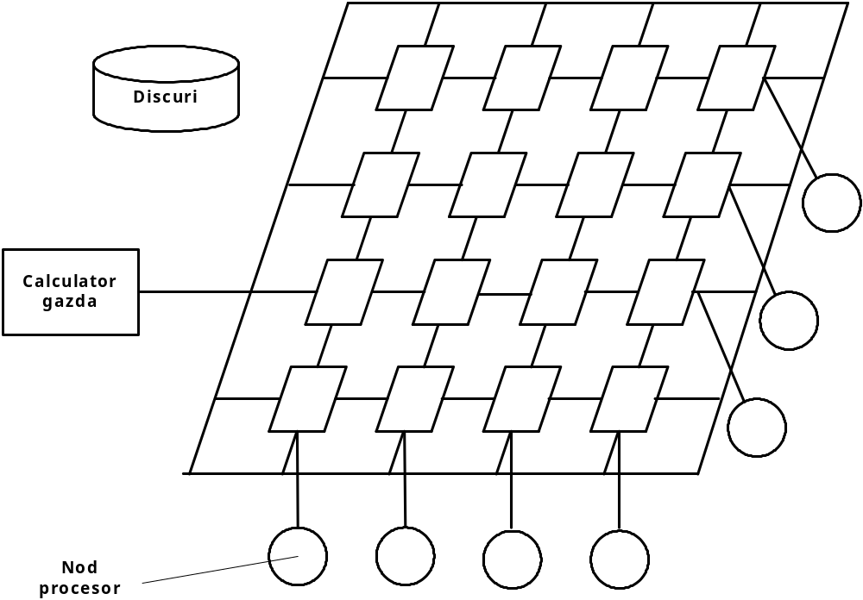

Slide 119
Reteaua plasa n-dimensionala (5)
Fiecare procesor este legat la un MRC.
Nodul procesor contine un procesor Motorola 68020/68882 si pana la 8 MBytes memorie.
MRC efectueaza dirijarea mesajelor si comanda fluxului de mesaje.
Dirijarea foloseste metoda wormhole.

Slide 120
Reteaua plasa n-dimensionala (6)
Un alt exemplu de multicomputer bazat pe reteaua de tip plasa: MIT J – machine.
Aceasta poate fi configurata intr-o structura cu maximum 65.536 noduri de prelucrare, interconectate intr-o retea de tip plasa tridimensionala.

Slide 121
Reteaua plasa n-dimensionala (7)
Un prototip al MIT T – machine este organizat ca un cub tridimensional cu 16 x 16 x 16 = 4096 noduri de prelucrare, impartite in patru sasie cu cate 8 x 8 x 16 noduri.
Fiecare nod este conectat direct la cei 6 vecini folosind canale bidirectionale de cate 9 biti. Aceste canale, folosite de doua ori pe durata unei perioade de ceas, transmit fluxuri de 18 biti (flit) la o viteza de 20 Mflits/sec.

Slide 122
Reteaua plasa n-dimensionala (8)
Fiecare nod de prelucrare contine un procesor, memorie si un controller de comunicatii. Controller-ul este, d.p.d.v. logic, parte a retelei de comunicatii, iar, d.p.d.v. fizic, parte a nodului de prelucrare.
Memoria contine 4k cuvinte de cate 36 biti. Fiecare cuvant de memorie consta din 32 biti de date si o eticheta (tag) de 4 biti.

Slide 123
Reteaua plasa n-dimensionala (9)
Mecanismul de comunicatie in J-machine permite transmiterea unui mesaj catre oricare alt nod in mai putin de 2 microsecunde.
Procesorul functioneaza pe principiul „message driven“ si executa cod sistem sau utilizator ca raspuns la mesajele primite prin retea.
Aceasta comportare contrasteaza cu cea a procesoarelor clasice, care sunt de tipul „instruction driven“.

Slide 124
Reteaua crossbar (1)
Genesis, un supercalculator produs in Europa, este un exemplu de multicomputer folosind reteaua crossbar.
Nodurile masinii Genesis sunt interconectate, prin comutatoare crossbar.
in cea de a doua faza de dezvoltare a proiectului Genesis, fiecare nod consta din trei procesoare folosind in comun aceeasi memorie.
Ele sunt:
  un procesor scalar (de tip intel i870),
  un procesor vectorial si
  un procesor de comunicatii (folosind tot intel i870).

Slide 125
Reteaua crossbar (2)
Suplimentar, fiecare nod dispune de o interfata de legatura (network link interface – NLI) pentru comunicarea cu alte noduri.
NLI ofera intregul suport hardware pentru dirijarea cu mecanismul wormhole. NLI este comandat de catre procesorul de comunicatii, care primeste si transmite mesaje de la/spre celelalte noduri. Fiecare legatura de date are o viteza de aproximativ 100 MB/sec. Nodurile sunt conectate prin comutatoare crossbar cu doua niveluri.

Slide 126
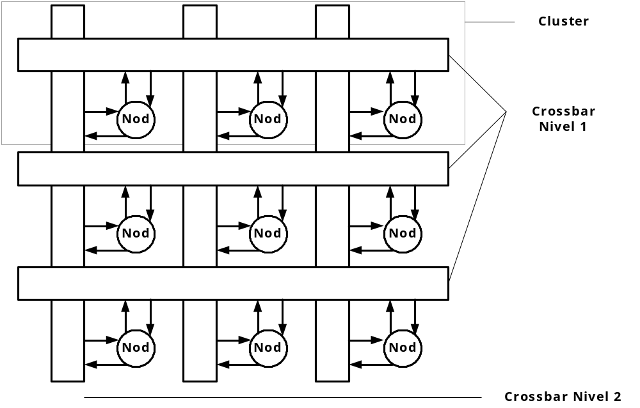

Slide 127
Reteaua Crossbar (3)
Nivelul 1 crossbar interconecteaza mai multe noduri intr-un cluster. Nivelul 2 crossbar ofera posibilitatea de comunicatie intre clustere. Ideal, ar trebui sa se foloseasca un singur nivel crossbar. Ratiuni de ordin economic limiteaza la 32 numarul de noduri interconectate printr-un nivel. De aceea abordarea cu mai multe niveluri este cea folosita in practica.

Slide 128
Reteaua Crossbar (4)
In concluzie, considerand optimizarea costurilor, reteaua plasa bidimensionala, simpla si ieftina, ofera solutia adecvata pentru probleme necesitand comunicatii locale intense. Cand se cere asigurarea unor comunicatii globale se considera retele cu grad ridicat de conectivitate (hipercub sau crossbar).

Slide 129
Reteaua Fat-Tree (1)
Reteaua fat-tree se bazeaza pe structura unui arbore binar complet.
Pe masura avansarii de la frunze spre radacina, numarul de legaturi creste, ceea ce rezulta in cresterea latimii de banda, data fiind independenta latimii de banda de numarul procesoarelor se obtine o flexibilitate benefica pentru proiectare.

Slide 130
Reteaua Fat-Tree (2)
fat-tree ofera mecanisme de dirijare independente de dimensiunea retelei ceea ce simplifica programarea retelei si ofera performante bune.
reteaua se poate extinde la dimensiuni considerabile.

Slide 131
Reteaua Fat-Tree (3)
Connectron Machine Model CM–5 este un exemplu de multicomputer bazat pe o retea fat tree. CM–5 poate avea de la 32 la 16.384 noduri de prelucrare. Fiecare nod consta dintr-un procesor SPARC de 32 MHz, o memorie de 32 MB si un procesor vectorial de 128 MFLOPS. Suplimentar nodurilor de prelucrare se prevad unul pana la cateva zeci de procesoare de comanda (materializate prin statii de lucru Sun Microsystems), folosite pentru taskuri sistem si taskuri secventiale.

Slide 132
Reteaua Fat-Tree (4)
Desi CM–5 este un multicomputer, el se poate comporta ca o masina SIMD. In acest caz, aceeasi instructiune este difuzata unui set de procesoare care actioneaza simultan asupra unui set de date de mari dimensiuni.

Slide 133
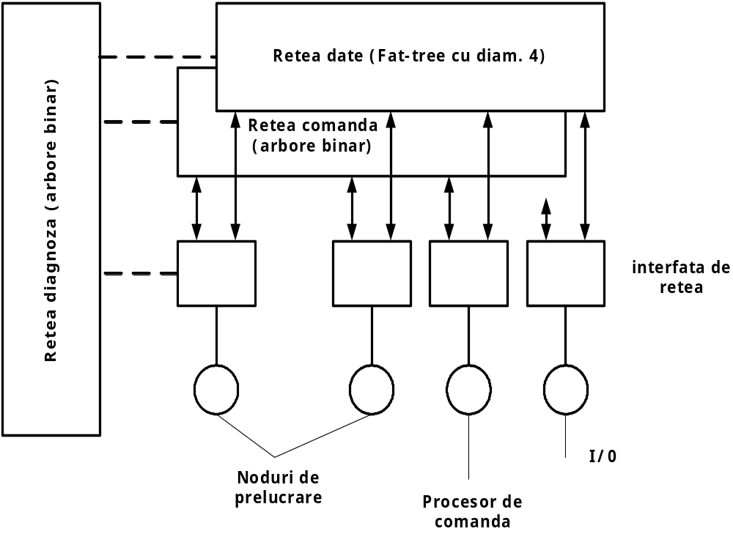

Slide 134
Reteaua Fat-Tree (5)
CM–5 are trei retele: de date, de comanda, de diagnoza. Reteaua de date este de tipul fat-tree si ofera comunicatii de date intre componentele sistemului. Modelul de interconectare este cel din figura anterioara.

Slide 135
Reteaua Fat-Tree (6)
Fiecare nod intern consta din mai multe chipuri folosite pentru dirijare, fiecare cu patru conexiuni catre copii si doua sau patru conexiuni catre parinti. In acest mod sunt asigurate mai multe trasee pentru transmiterea mesajelor. Mesajul transmis de procesorul sursa catre procesorul destinatie parcurge in sens ascendent reteaua pana ajunge la chipul de dirijare care este „stramosul“ comun al ambelor procesoare, dupa care se propaga in sens descendent pe unica legatura disponibila spre destinatie.

Slide 136
Reteaua Fat-Tree (7)
De notat ca traseul ascendent ofera mai multe posibilitati.
Alegerea este aleatoare si este determinata de starea de ocupare a unora din legaturile posibile.

Slide 137
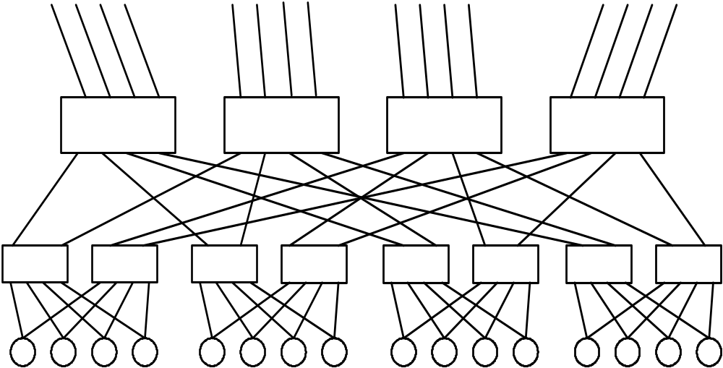
Reteaua Fat-Tree (8)

Slide 138
Reteaua Fat-Tree (9)
Reteaua de comanda este structurata in forma de arbore binar. Ea ofera posibilitatea efectuarii de operatii de difuzare, sincronizare, system management. Ea permite ca atat arhitectura SIMD cat si cea MIMD sa poata fi utilizata in CM–5.

Slide 139
Reteaua Fat-Tree (10)
Reteaua de diagnoza este un arbore binar avand unul sau mai multe procesoare in radacina.
Fiecare frunza a arborelui este conectata la o componenta a sistemului, de exemplu o placa.
Reteaua de diagnoza identifica si ignora componentele defecte sau nealimentate.

Slide 140
Multiprocesor sau multicomputer? (1)
O problema fundamentala de proiectare a sistemelor de calcul paralel este cea legata de alegerea intre multiprocesor si multicomputer. In sistemele multiprocesor cresterea numarului de procesoare face dificila sau chiar imposibila folosirea magistralelor comune ca urmare a problemelor legate de concurenta pentru accesul la magistrala.

Slide 141
Multiprocesor sau multicomputer? (2)
Desi structura de magistrala comuna foloseste o metoda simpla si ieftina de solutionarea conflctului generat de cereri simultane de acces, ea are dezavantajul de a se baza pe o componenta unica (arbitrul de magistrala) a carei defectare poate produce caderea intregului sistem.
De asemenea, expandarea sistemului cu noi procesoare conduce la cresterea concurentei pentru obtinerea magistralei, degradeaza banda de trecere a sistemului si rezulta in cresterea complexitatii logicii de interconectare.

Slide 142
Multiprocesor sau multicomputer? (3)
Rata globala de transfer in cadrul sistemului este limitata de viteza magistralei comune. in aceste cazuri devine recomandabila folosirea retelelor de comutare, care inca ofera suport pentru realizarea modelului de memorie comuna.
In general multiprocesoarele sunt mai simplu de programat si constituie arhitectura dominanta in masinile paralele de mici dimensiuni.

Slide 143
Multiprocesor sau multicomputer? (4)
Dupa Seitz multiprocesoarele sunt de preferat pentru masini cu zeci de procesoare, iar multicomputer reprezeinta solutia pentru sisteme de tip message-passing care contin mii sau milioane de noduri de prelucrare.
Multicomputerele ofera solutia si pentru problema extinderii dimensiunii.
In general, prin cresterea numarului de procesoare, multicomputerele devin mai avantajoase economic decat multiprocesoarele.

Slide 144
Multiprocesor sau multicomputer? (5)
Plecand de la observatia ca accesul la o memorie locala constituie un factor important in cresterea performantelor si pe baza constatarii ca majoritatea probelemelor mari pot fi astfel partitionate incat majoritatea calculelor sa se efectueze local, rezulta ca multicomputerele au bune persepctive in calculul paralel de mari dimensiuni.

Slide 145
Multi-multicomputere
Progresele in tehnologia VLSI permit construirea de masini paralel de mari dimensiuni folosind procesoare cu performante inalte. Proiectarea unei astfel de masini combina avantajele oferite de multiprocesoare si multicomputere.
O posibila varianta ar putea conecta mai multe multiprocesoare prin intermediul unei retele de interconectare, rezultand un „multi-multiprocesor“ (sau multiprocesor distribuit).
Deci, un multi-multiprocesor poate fi privit ca un multicomputer cu fiecare nod constand dintr-un multiprocesor. Structura generala este cea din figura.

Slide 146
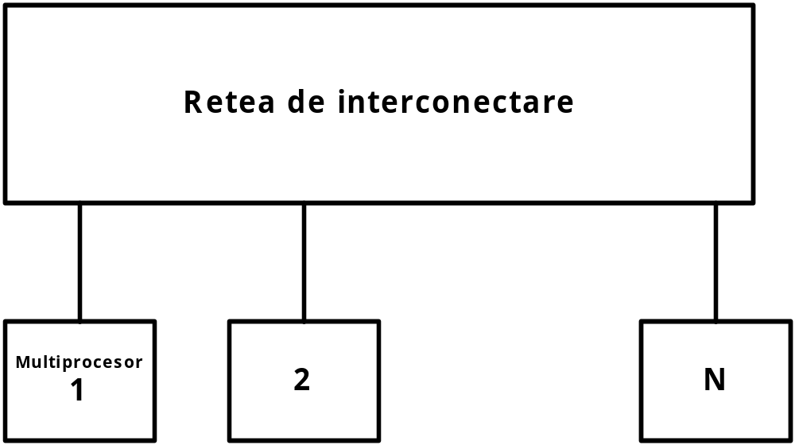

Slide 147
Multi-multiprocesoare (1)
Fiecare nod asigura prelucrarea locala a taskurilor cu grad ridicat de interactiune, ceea ce reduce consumul de resurse aferent comunicatiei.
Prezenta in noduri a multiprocesoarelor reduce complexitatea programarii paralel specifica structurilor multicomputer.
Pe de alta parte, reteaua de interconectare permite expandarea multi-multiprocesoarelor in aceeasi maniera ca si pentru multicomputere.

Slide 148
Multi-multiprocesoare (2)
Un exemplu de multi-multiprocesor este PARADIGM (nume provenit din Parallel Distributed Global Memory). PARADIGM este o masina expandabila, de uz general, folosind memorie comuna.
Fiecare nod al masinii consta dintr-un grup (cluster) de procesoare conectate la un modul de memorie printr-o ierarhie magistrala – memorie cache.

Slide 149
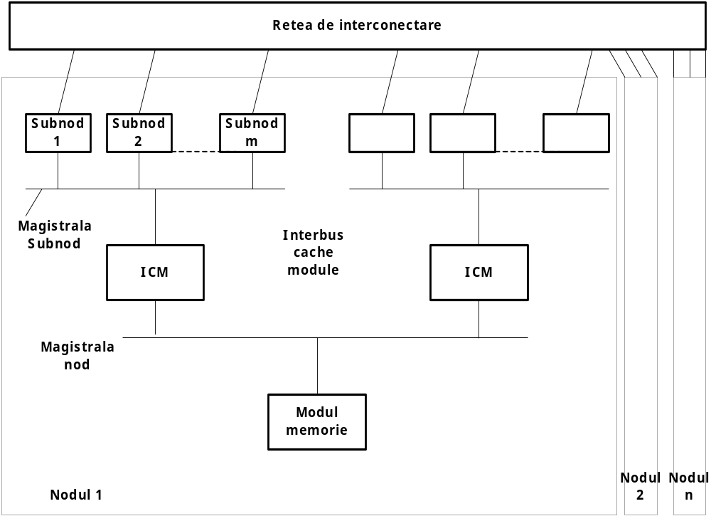

Slide 150
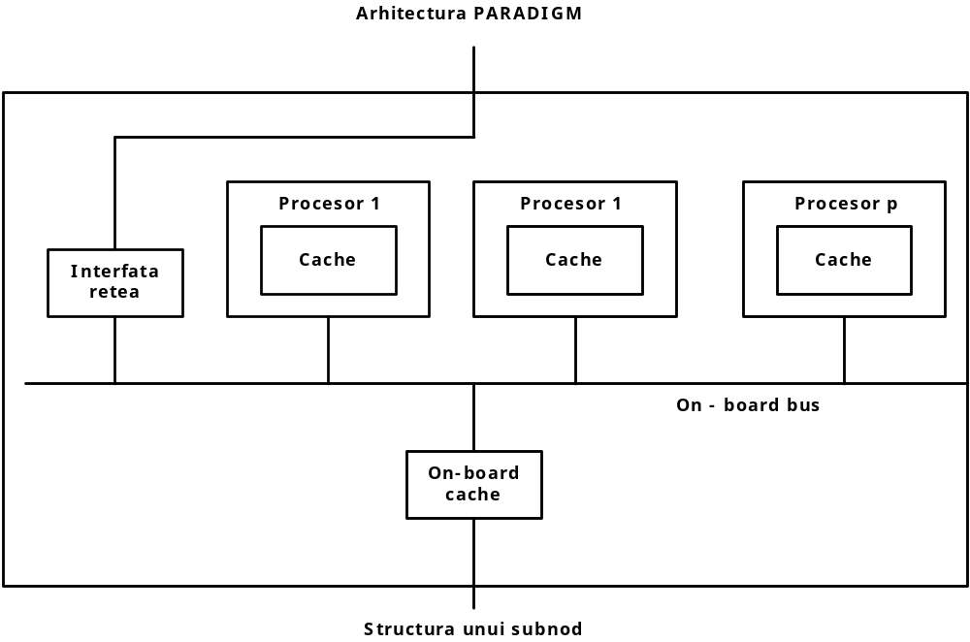

Slide 151
Multiprocesor sau multicomputer? (6)
Ierarhia cahe-magistrala maximizeaza numarul de procesoare ce se pot interconecta in conditiile tehnologice date. Fiecare placa contine mai multe procesoare, o memorie cache comuna si o interfata de retea. Memoria on-board cache foloseste acelasi protocol de consistenta cu memoria principala.

Slide 152
Multiprocesor sau multicomputer? (7)
Blocurile de date sunt transferate intre on-chip cache si on-board cache, rezultand o schema care maximizeaza rata de succes r, deci diminueaza timpul mediu de acces la memorie.
Modulul de interfata cu magistrala contine un set de registre destinate transmisiei si receptiei de pachete de mici dimensiuni. Pentru a transmite un pachet, procesorul sursa copiaza pachetul in registrul de transmisie.

Slide 153
Multiprocesor sau multicomputer? (8)
La receptionarea unui pachet procesorul destinatie este intrerupt pentru a prelua continutul registrului de receptie.
Interbus cache module este o memorie cache folosita in comun de mai multe subnoduri. Similar memoriei on-board cache, ea ofera suport pentru expandare si scheme de consistenta bazate pe directory.

Slide 154
Multiprocesor sau multicomputer? (9)
Un alt exemplu de multi-multiprocesor este Alliant CAMPUS. Un model complet al acestei masini consta din 32 noduri, numite cluster node. Un cluster node contine 25 procesoare intel i860 si 4 GB de memorie comuna.

Slide 155
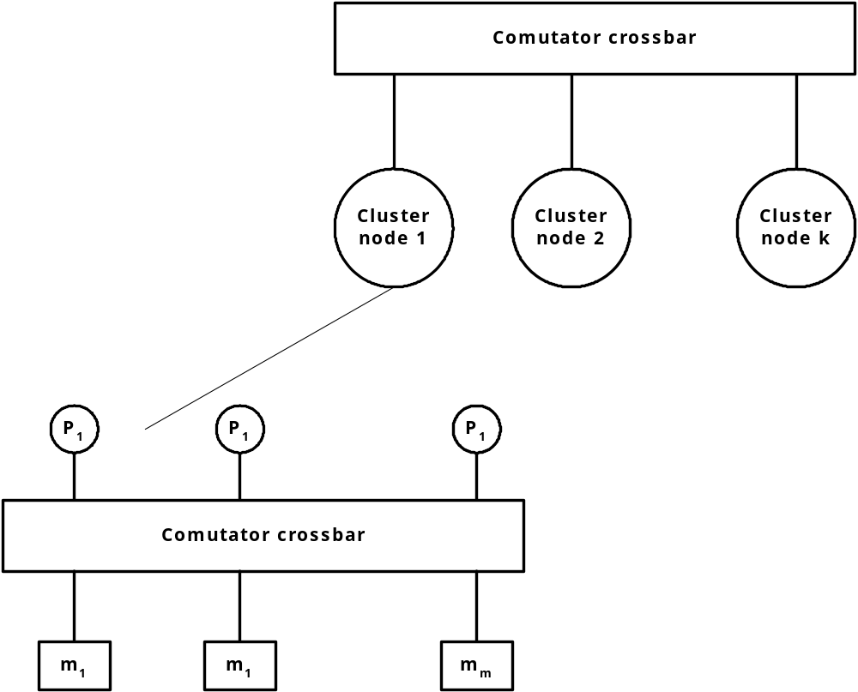

Slide 156
PIM (Parallel inference Machines) (1)
Comutatoarele crossbar ofera viteza si sincronizare in folosirea datelor comune.
Japonezii au elaborat mai multe masini destinatie interferentei paralel, numite PIM, ca parte a proiectului de calculatoare de generatia a cincea. Aceste masini sunt destinate executarii de programe de mari dimensiuni in domeniul inteligentei artificiale, scrise in limbajul concurent KL1.

Slide 157
PIM (Parallel inference Machines (2)
Programele in KL1 constau dintr-un numar mare de procese care comunica frecvent intre ele. in consecinta masinile PIM folosesc structuri ierarhice.
Un numar de procesoare sunt grupate intr-un cluster, iar clusterele sunt interconectate printr-o retea intercluster.

Slide 158
PIM (Parallel inference Machines) (3)
Se cunosc doua masini: PIM/p si PIM/c. PIM/p consta din 16 clustere, care, la randul lor sunt constituite din pana la 8 procesoare folosind memorie comuna.
Reteaua intercluster este compusa din doua cuburi cu dimensiunea 4. Se asigura o viteza de 40 MB/sec. intre clustere.

Slide 159
PIM (Parallel inference Machines) (4)
La un numar de 4 procesoare se asociaza un bloc de dirijare (router). PIM/c consta din 32 clustere. Fiecare cluster contine 8 procesoare de uz general si un procesor de comunicatii.

Slide 160
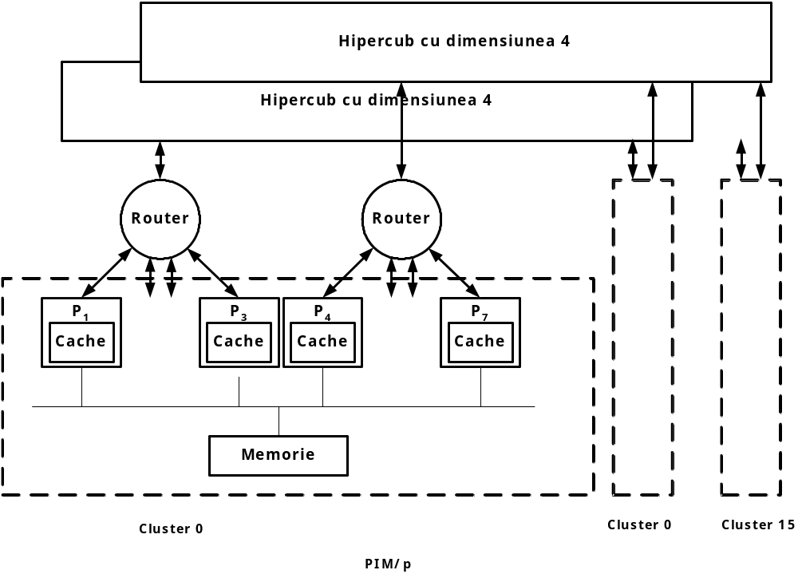

Slide 161
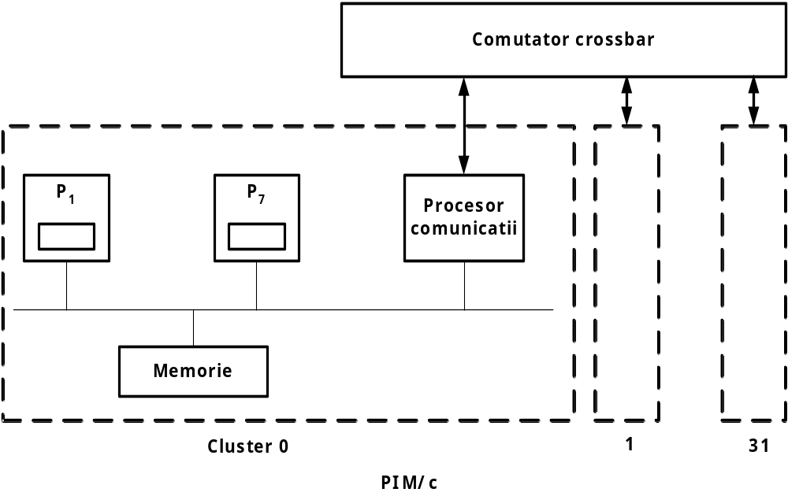

Slide 162
Food for thought
1. Avantajele si dezavantajele
  - write invalidate snoopy cache protocol
  -write update snoopy cache protocol
  - full map directory protocol
  - SCI directory protocol
2. Avantajele si dezavantajele arhitecturilor
- Shared bus multiprocessors
- Hypercube-based multiprocessors
- Multi-multiprocessors

Slide 163
Food for thought (2)
3. Fie o masina cu 10 procesoare conectate la 10 memorii, prin intermediul unei retele. Se presupune ca probabilitatea ca un procesor sa genereze o cerere de acces la un modul de memorie este de 0.9. Memoriile sunt echiprioritare. Presupunand viteza de transfer procesor-memorie pentru o operatie de acces (in absenta oricaror alte transferuri) ca fiind 10 MB, sa se calculeze viteza de transfer in cazurile:
* retea de interconectare crossbar 10 x 10
* retea multiple-bus cu 5 magistrale

Slide 164
Food for thought (3)
4. Fie un multiprocesor cu 2 procesoare, A si B, fiecare cu memorie cache. Fie urmatoarea secventa de cereri (initial nu exista nici o copie a variabilei X in cache)
la t₀ A citeste X
la t₁ B citeste X
la t₂ B actualizeaza X: X = X + 2
la t₃ A actualizeaza X: X = X * 2
la t₄ B citeste X
t₀ < t₁ < t₂ < t₃ < t₄

Slide 165
Food for thought (4)
Pentru fiecare caz de mai jos sa se indice starea variabilei X in memoria principala si in cele cache la diversele momente de timp:
# write-invalidate snoopy cache protocol
# write-update snoopy cache protocol
# centralized directory protocol

